Slide 1


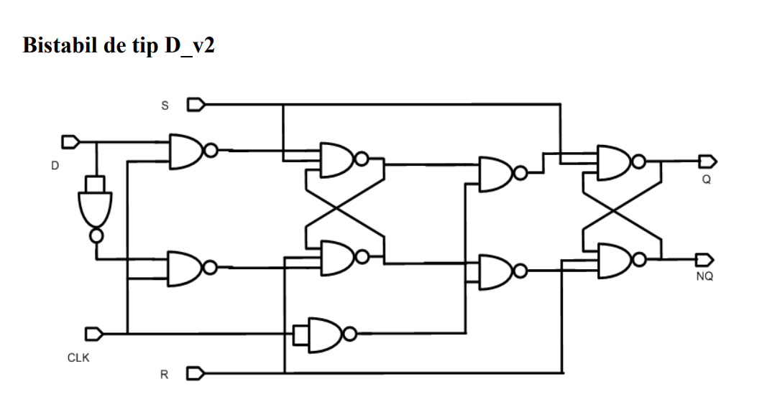


Alexa Alin-Vasile Grupa: 5314
Proiectul Nr. 19 (Numărător binar asincron cu 11 stări cu bistabil D_v2)
5314_01

Slide 2
Cerinta
Etapa1 săptămâna 11 - Să se proiecteze porțile logice necesare fiecărui tip de bistabil realizându-se simularea și layout-ul aferent pornind de la tranzistoare NMOS cu L=0.6u și W=1.5u (se va determina W-ul pentru tranzistoarele PMOS astfel încât punctul de comutare să fie la jumătatea tensiunii de alimentare) Etapa2 săptămâna 12 - Să se realizeze schema ierarhizată a numărătorului cu intrările set, reset, clk și iesirile Q0, Q1, Q2, Q3, simularea și verificarea funcționalității Etapa3 săptămâna 13 - Să se realizeze layoutul numărătorului, cu arie minimă și fără erori DRC sau LVS Etapa4 săptămâna 14 - Să se realizeze o prezentare (.pptx) ce va conține prezentarea circuitului, rezultatele simulărilor și detalii despre layout (mod de plasare, rutare și verificări)

Slide 3
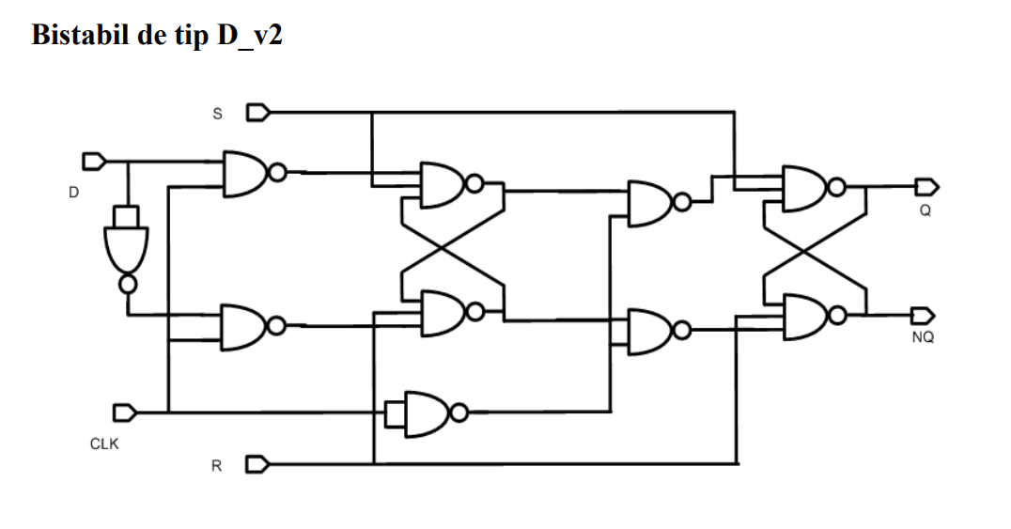
Circuitul Bistabilului

Slide 4
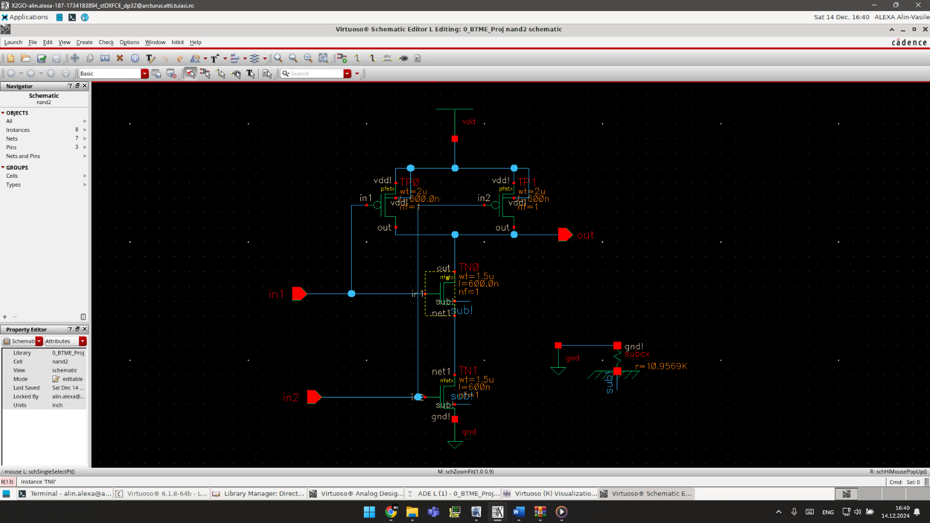
Realizarea Nand2

Slide 5
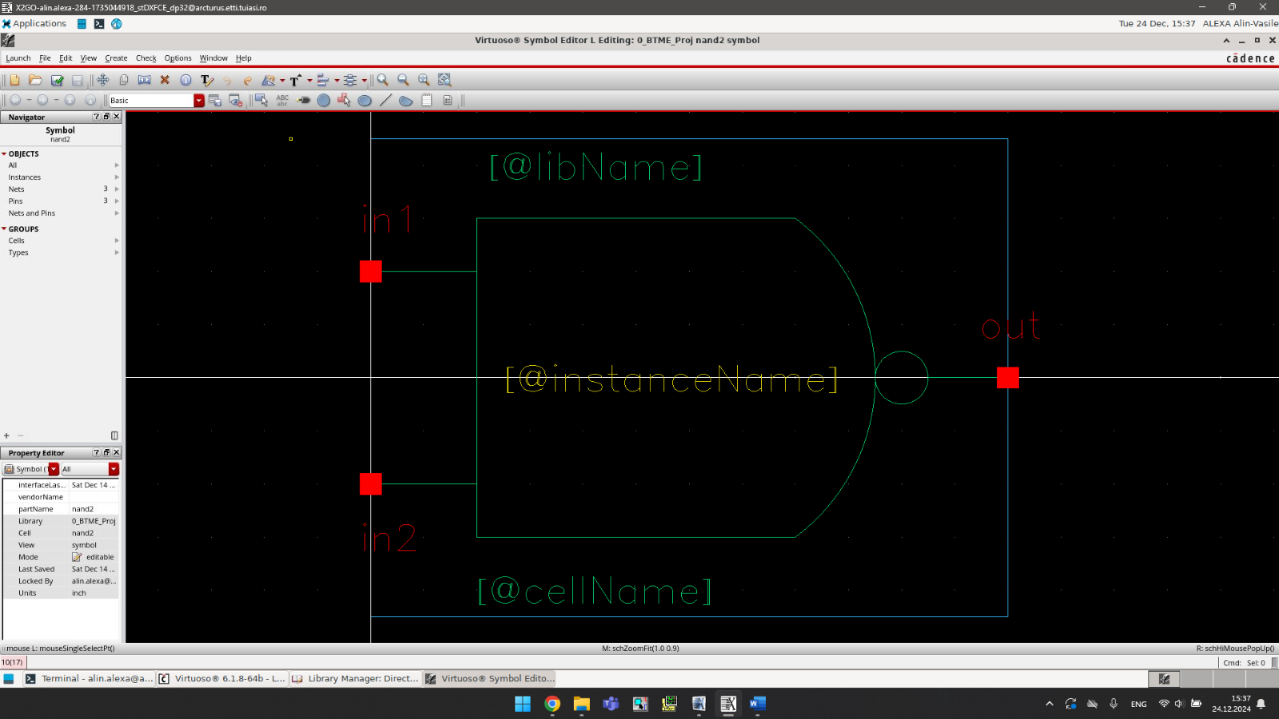

Slide 6
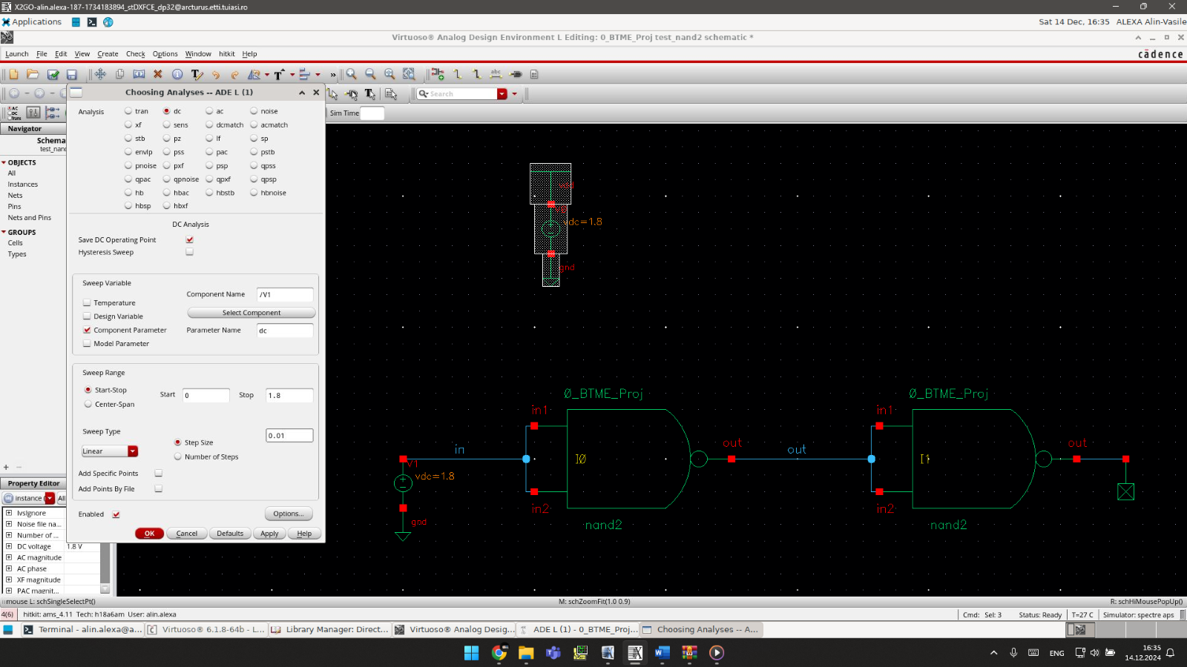

Slide 7
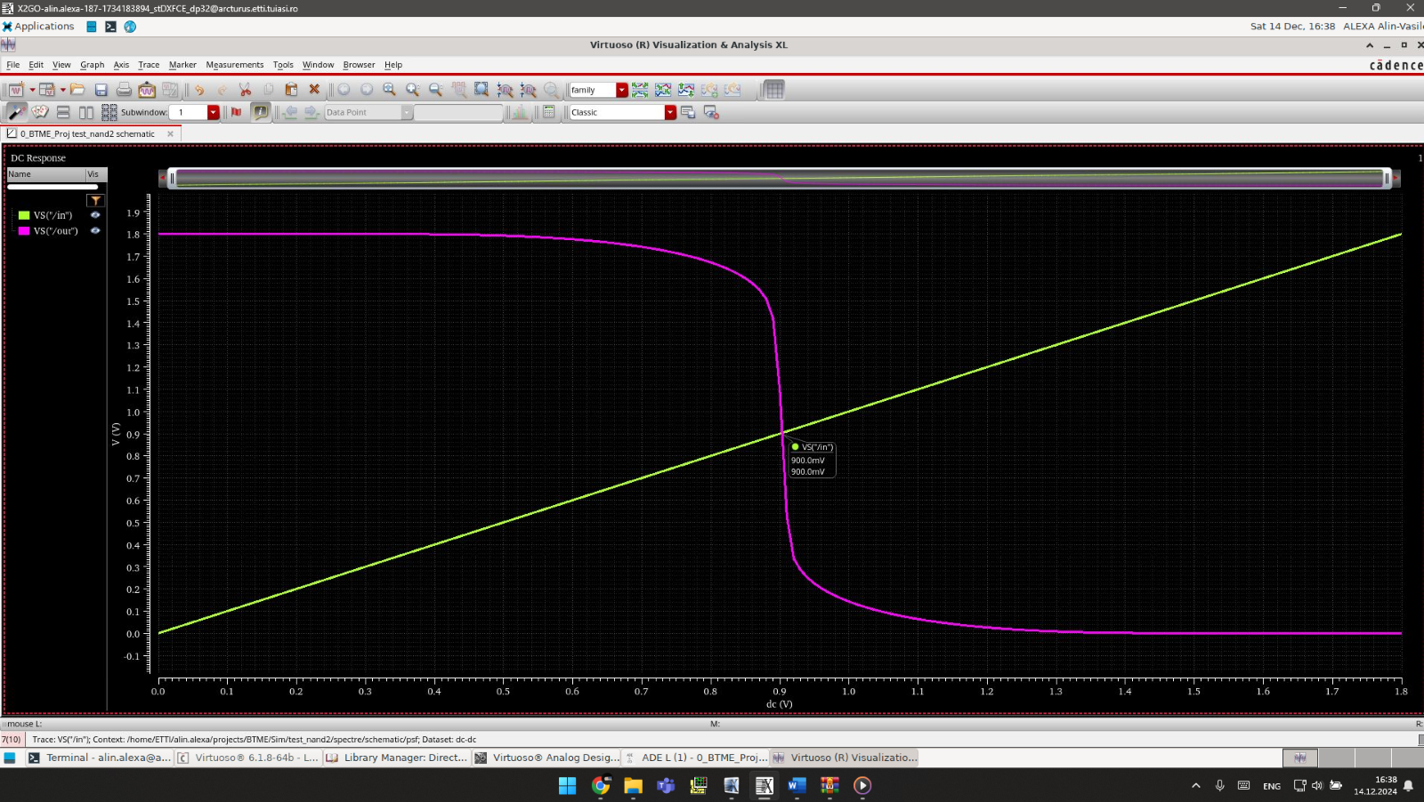
Modalitatea de dimensionare: am variat W-ul tranzistorul pmos pana am ajuns cu caracteristica pe 0.9V Dimensiuni: Pmos: W=2u L=0.6u Nmos: W=1.5u L=0.6u

Slide 8
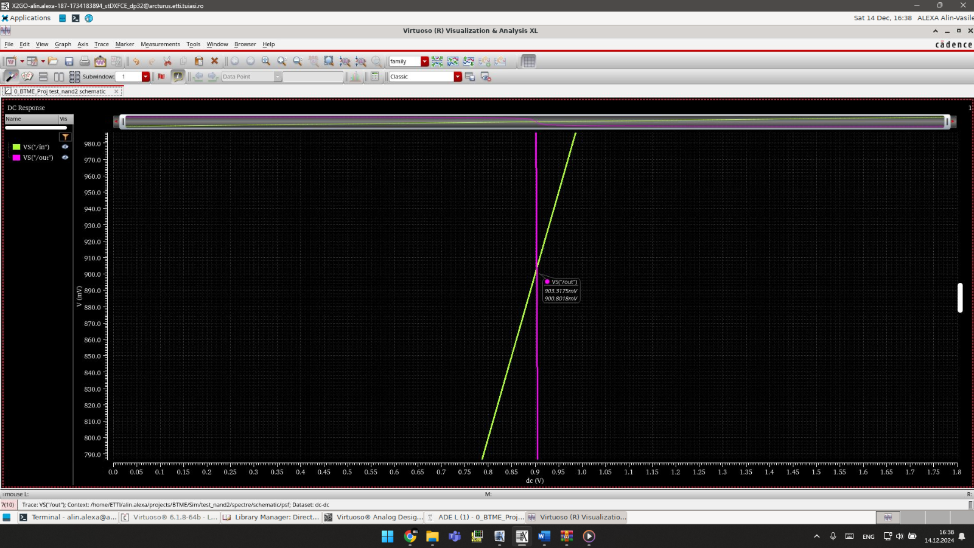

Slide 9
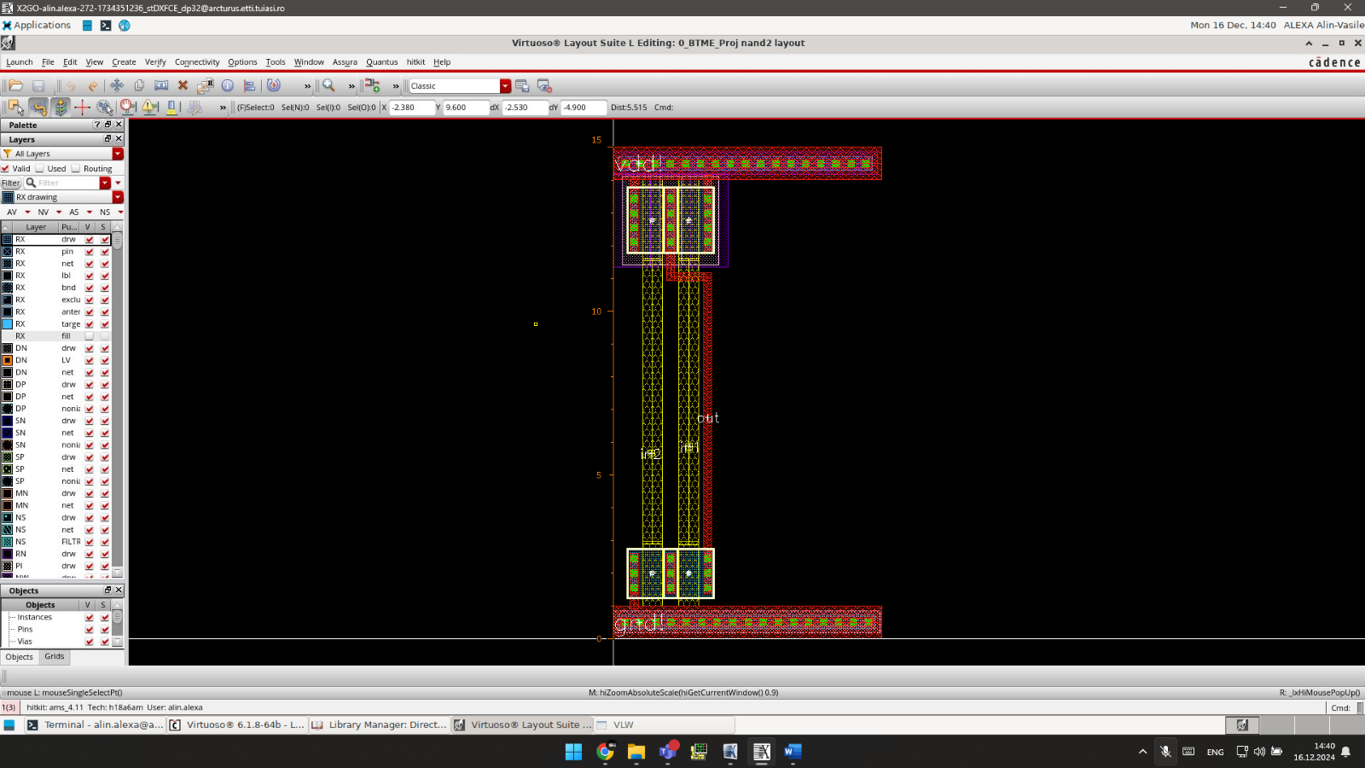

Slide 10
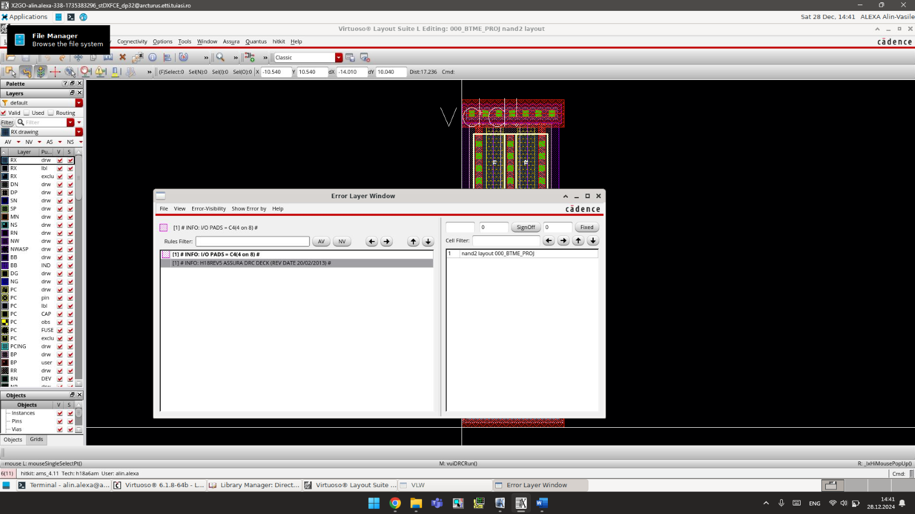

Slide 11
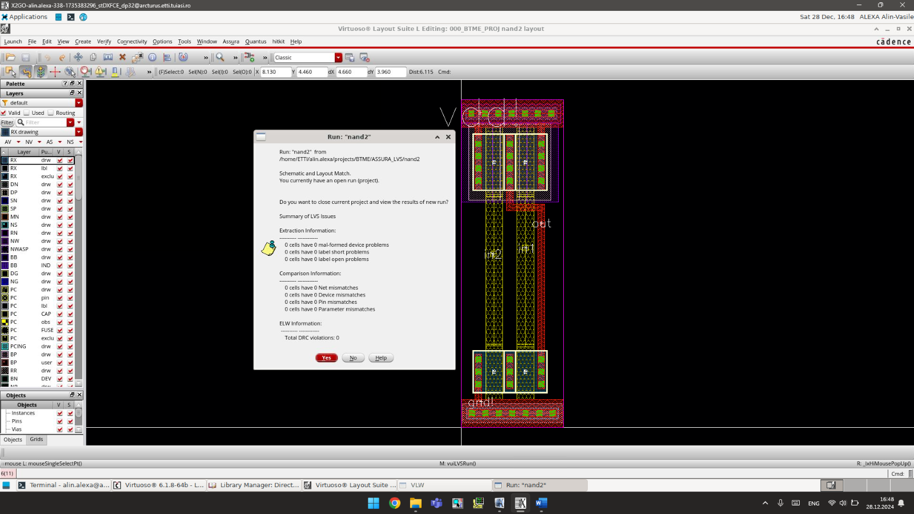

Slide 12
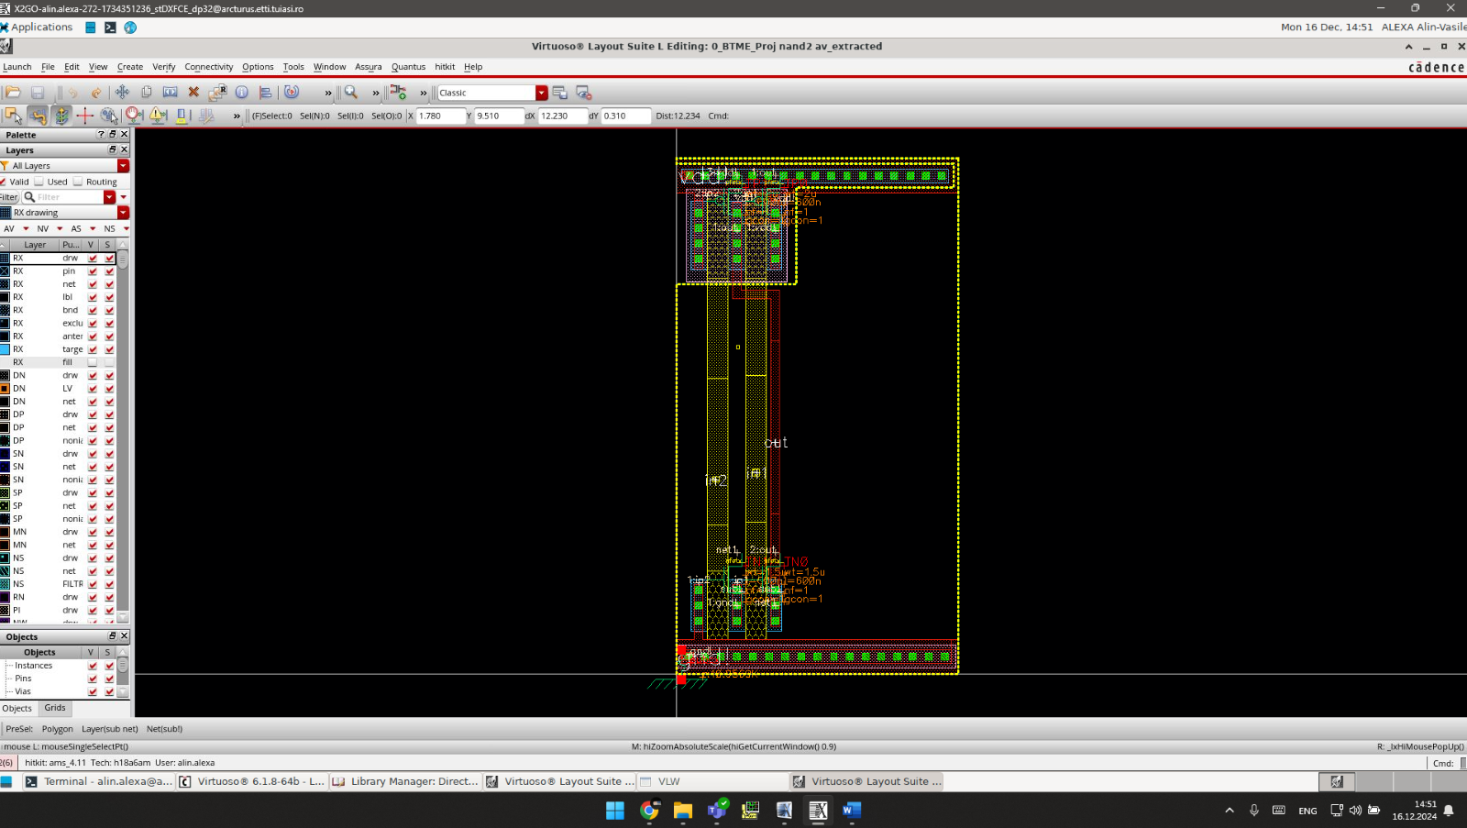

Slide 13
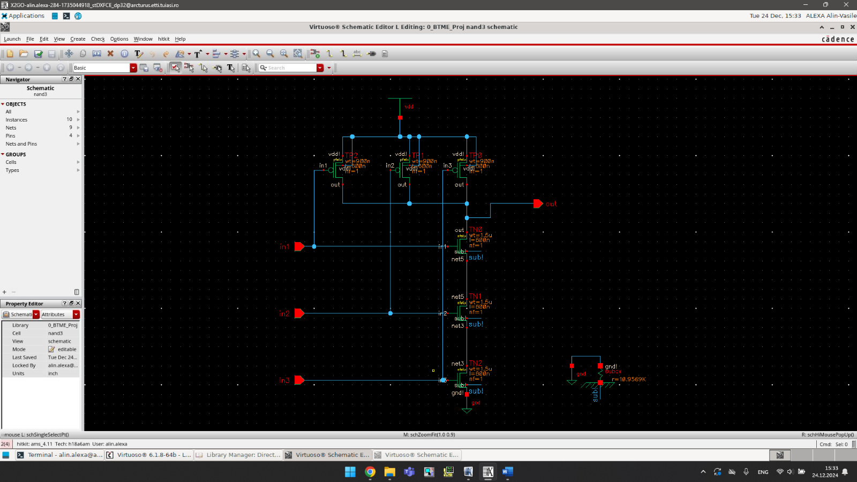
Realizarea Nand3

Slide 14
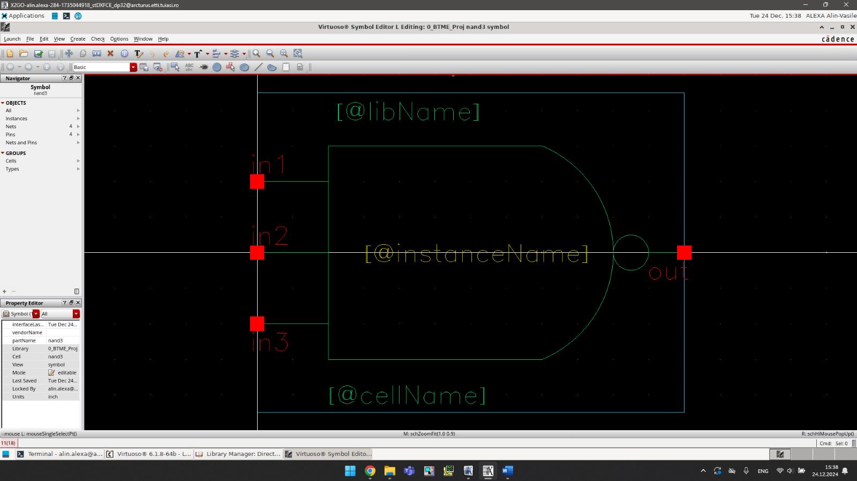

Slide 15
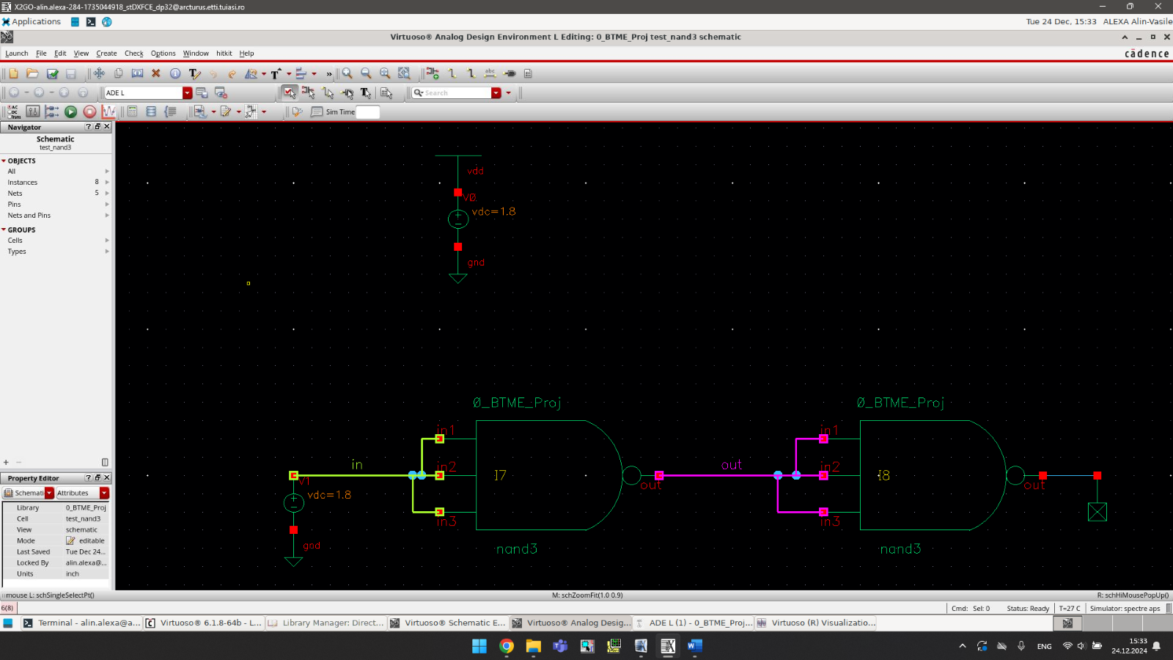

Slide 16
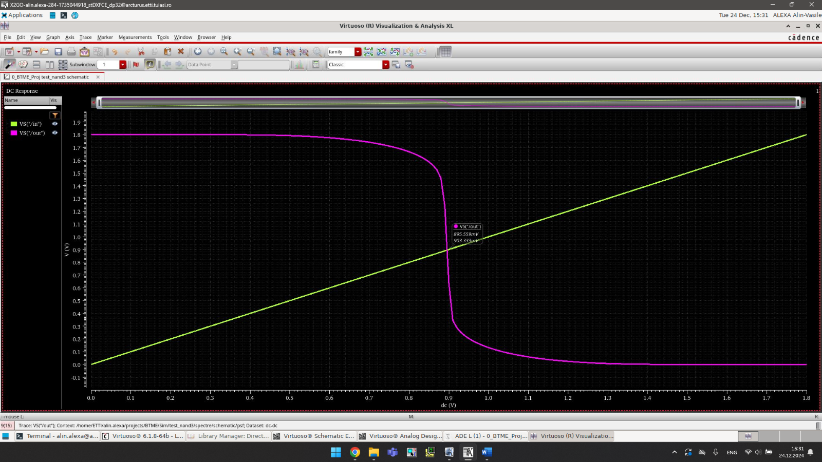
Modalitatea de dimensionare: am variat W-ul tranzistorul pmos pana am ajuns cu caracteristica pe 0.9V Dimensiuni: Pmos: W=0.9u L=0.6u Nmos: W=1.5u L=0.6

Slide 17
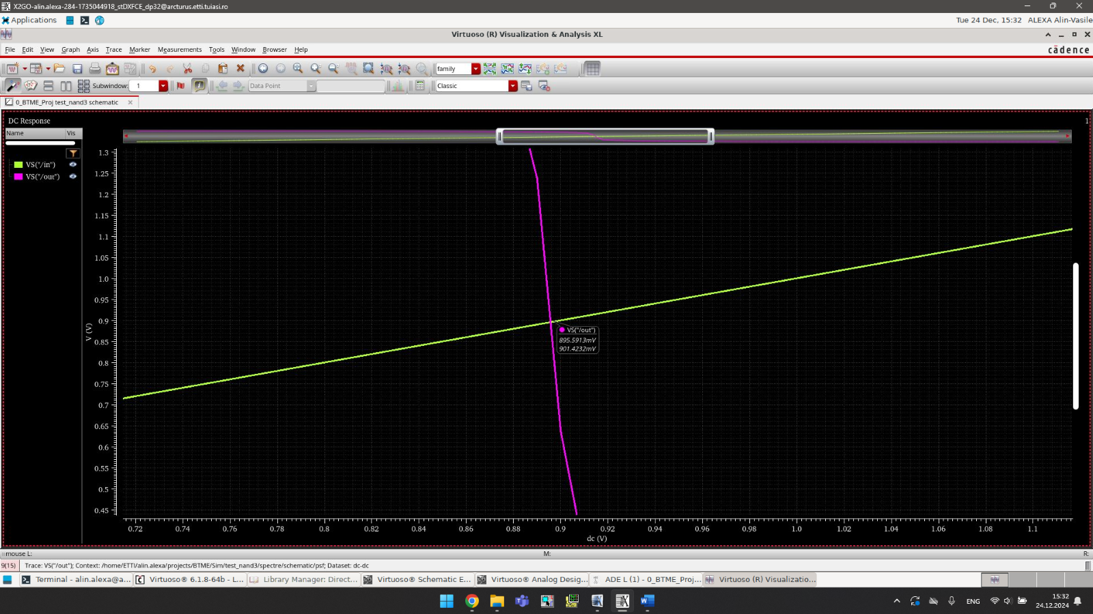

Slide 18
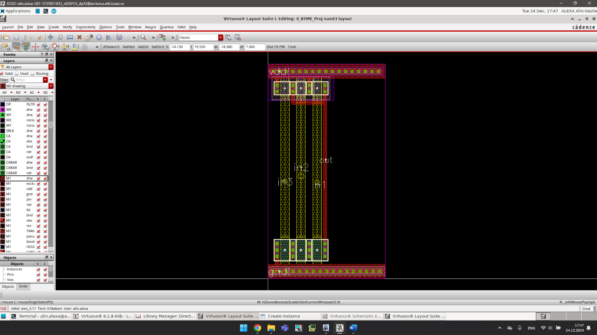

Slide 19
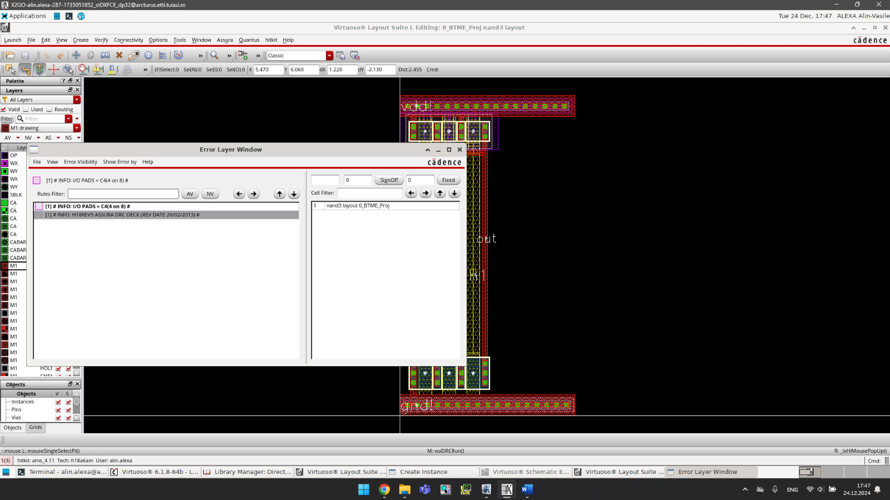

Slide 20
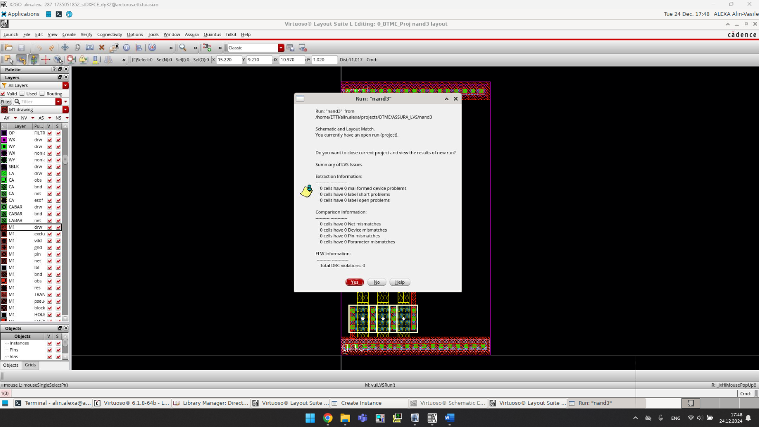

Slide 21
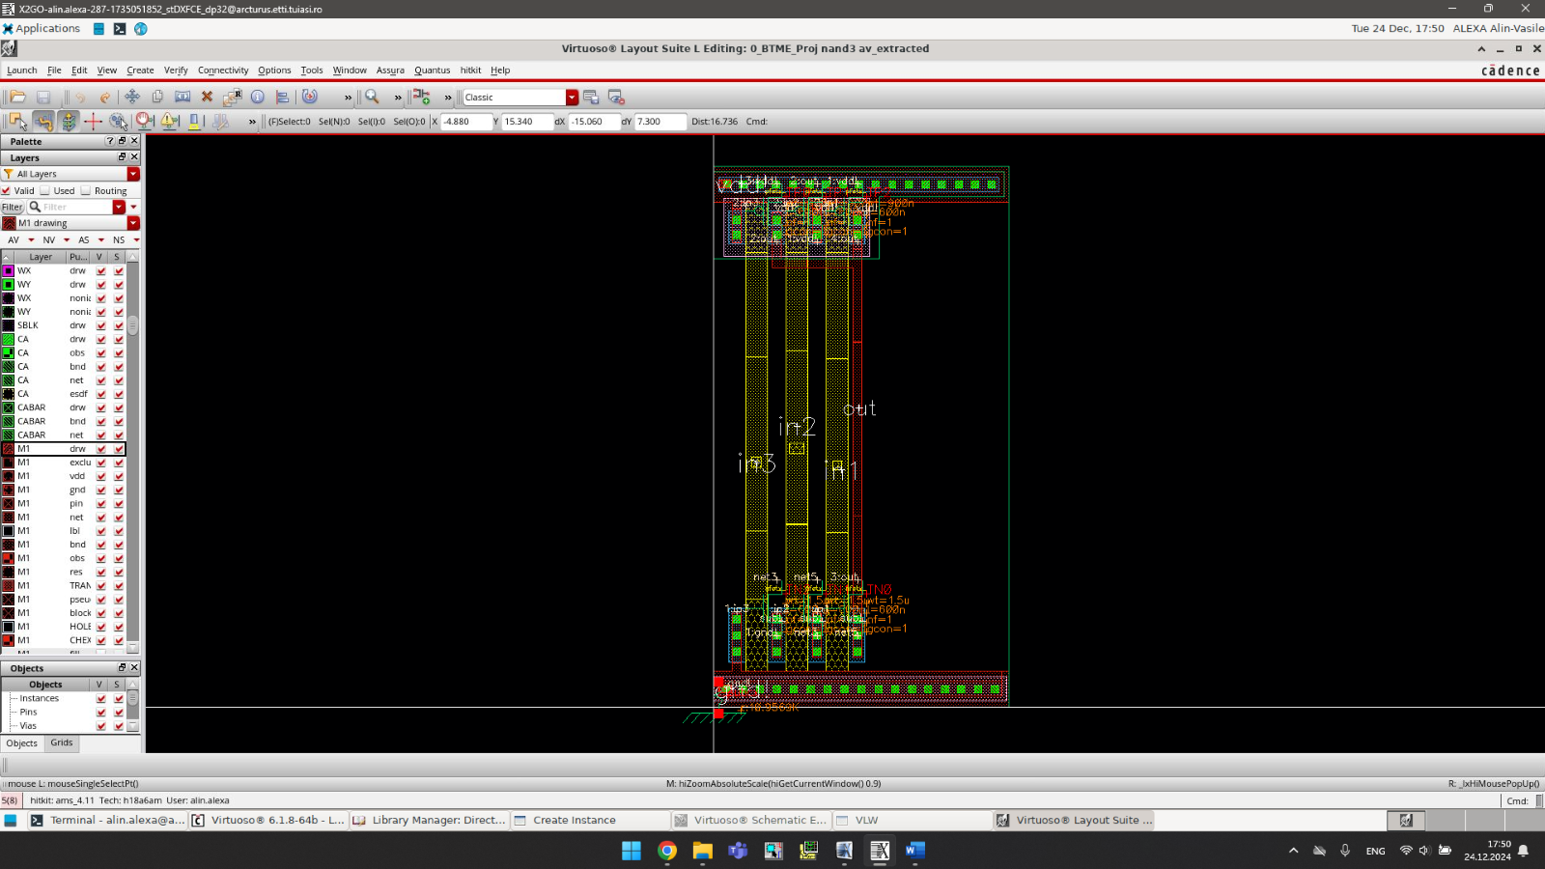

Slide 22
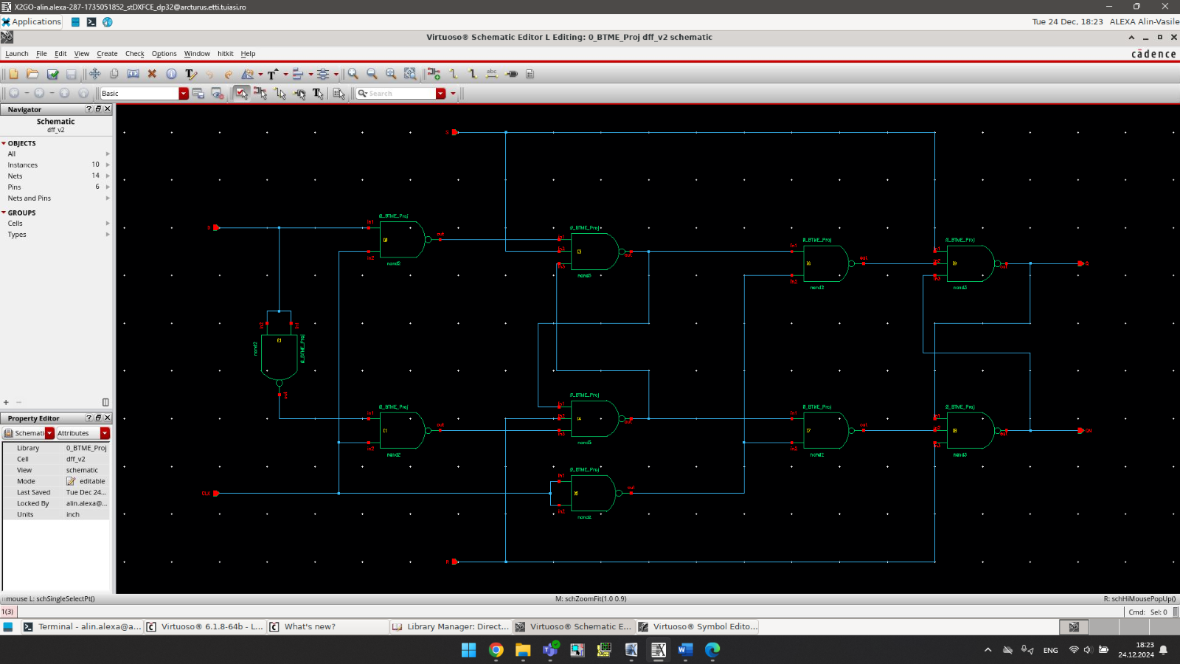
Circuitul DFF_v2

Slide 23
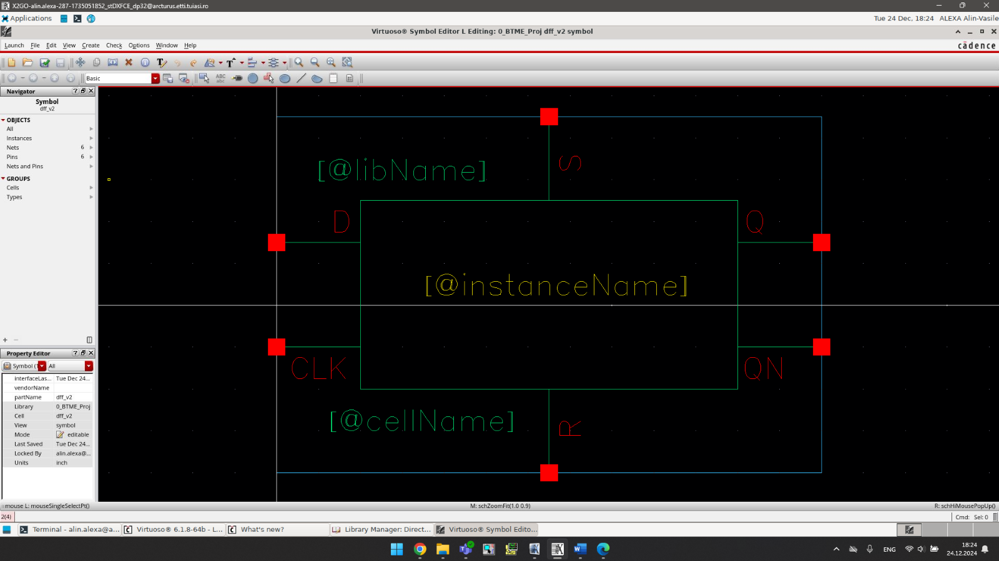

Slide 24
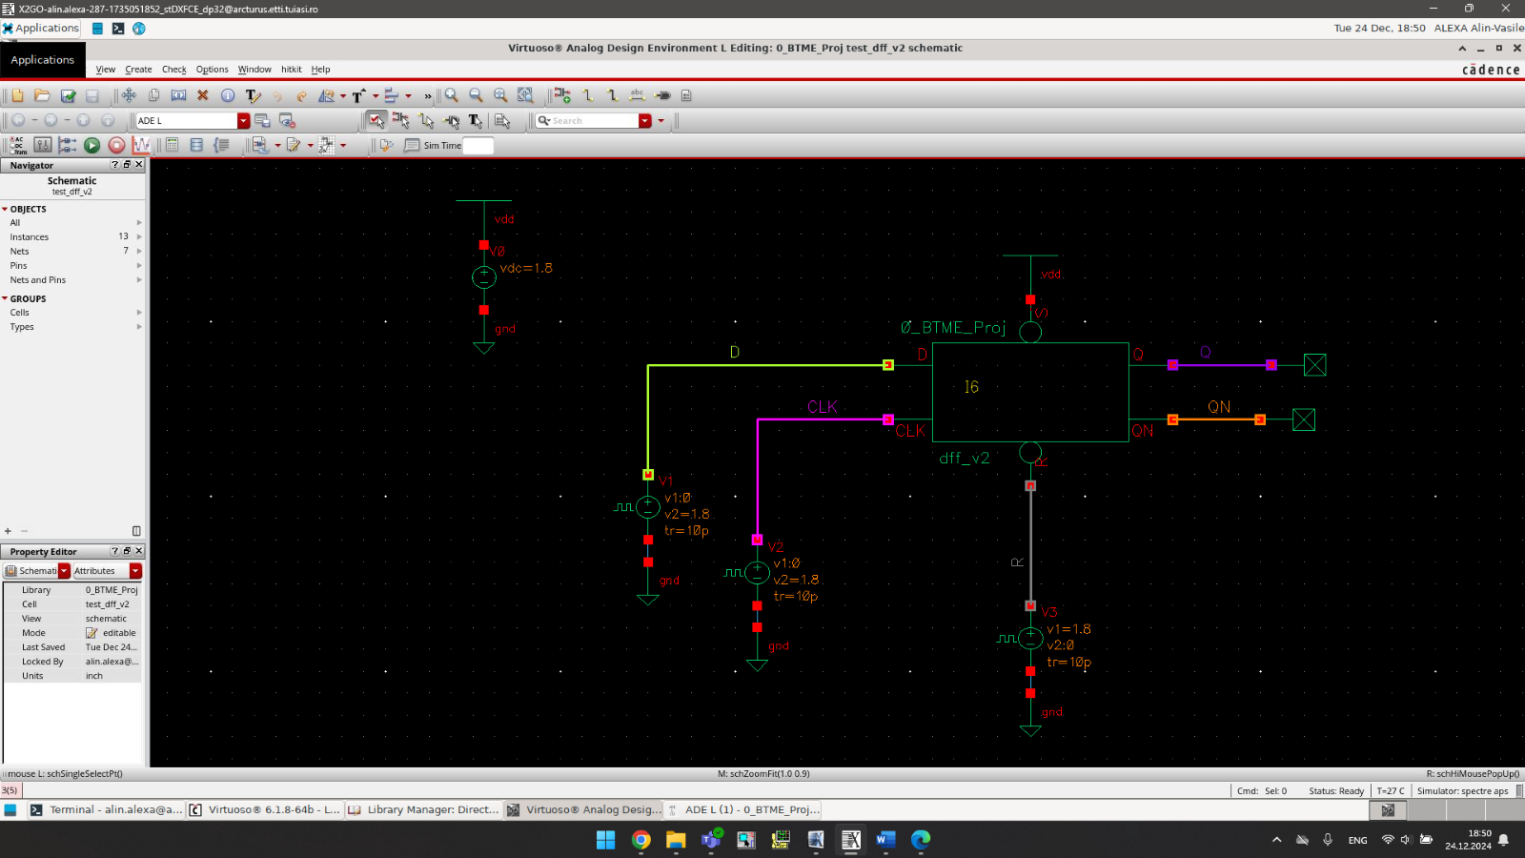

Slide 25
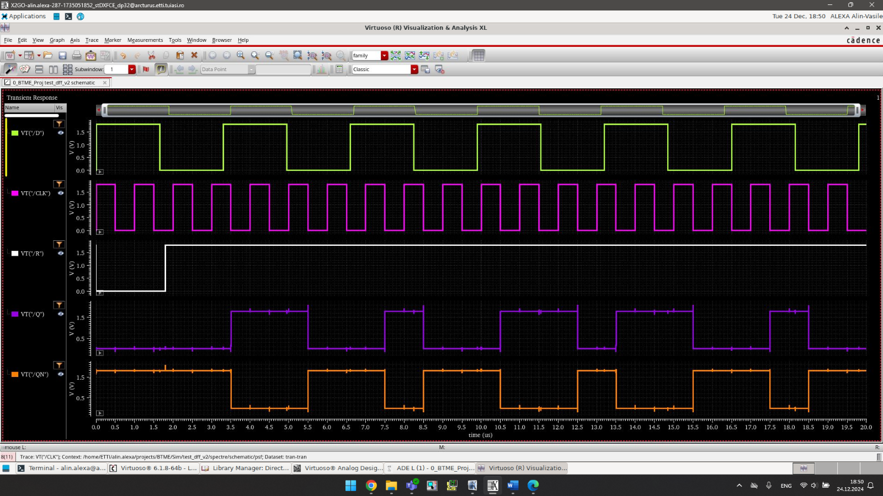
Simularea de test circuitului a Bistabilului

Slide 26
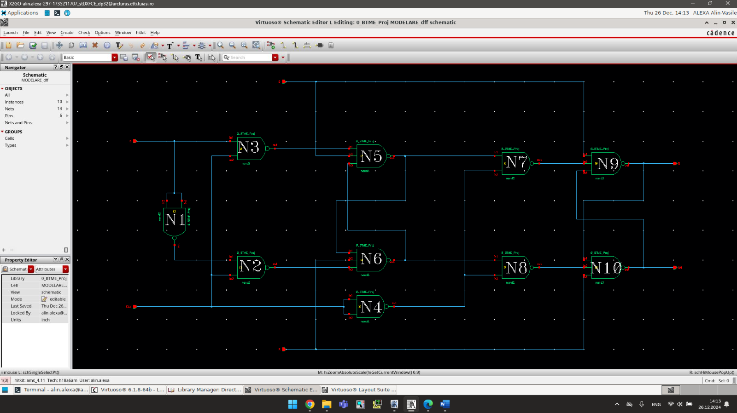

Slide 27
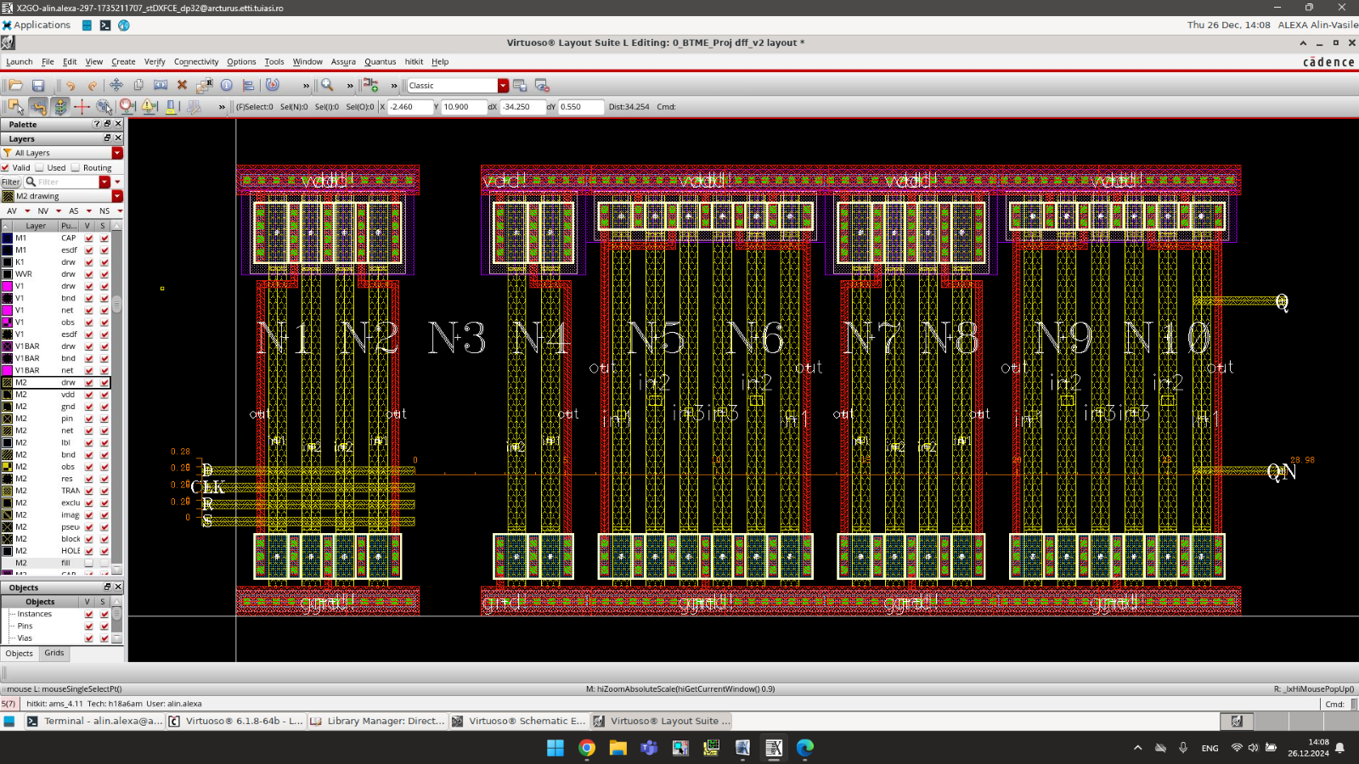

Slide 28
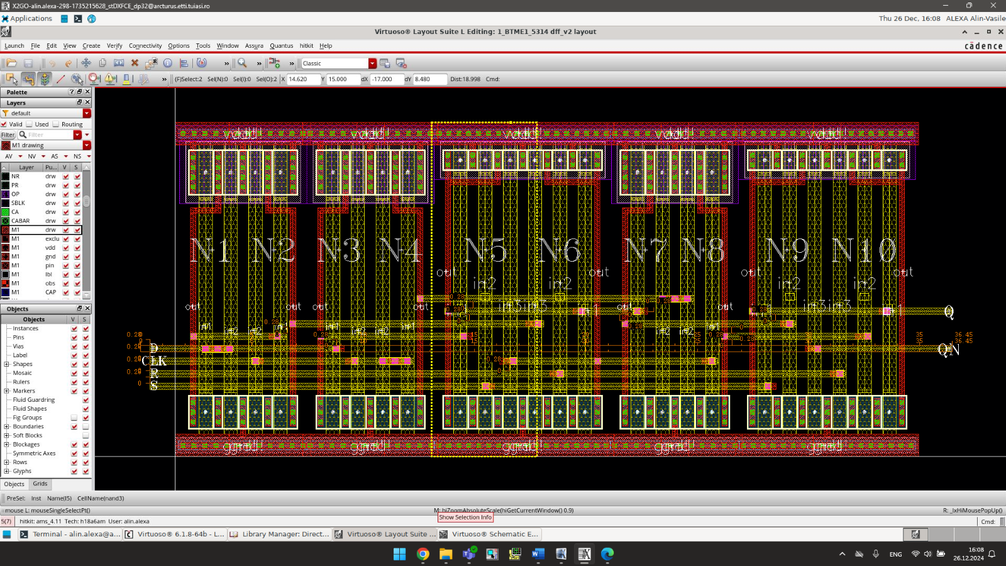

Slide 29
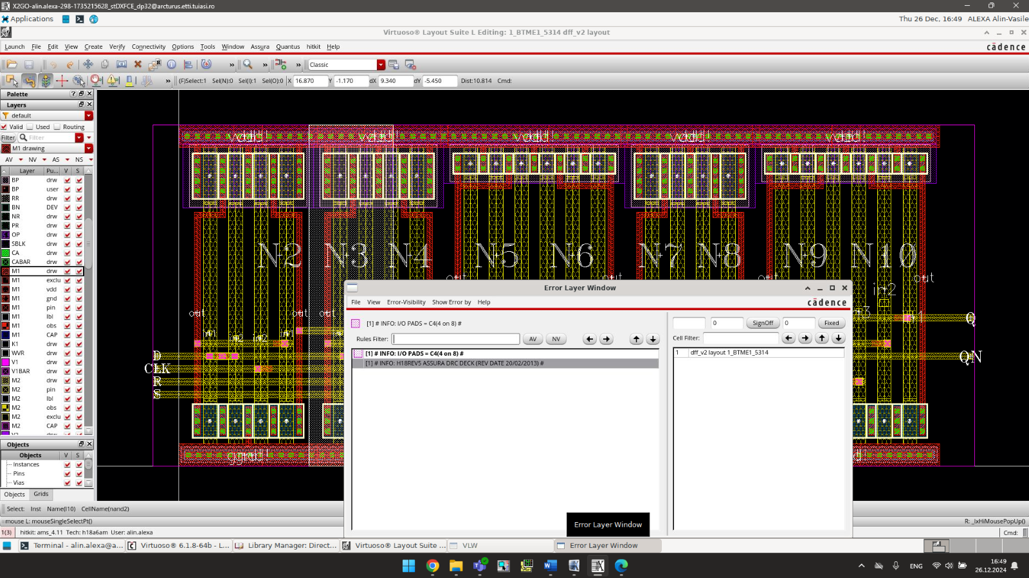

Slide 30
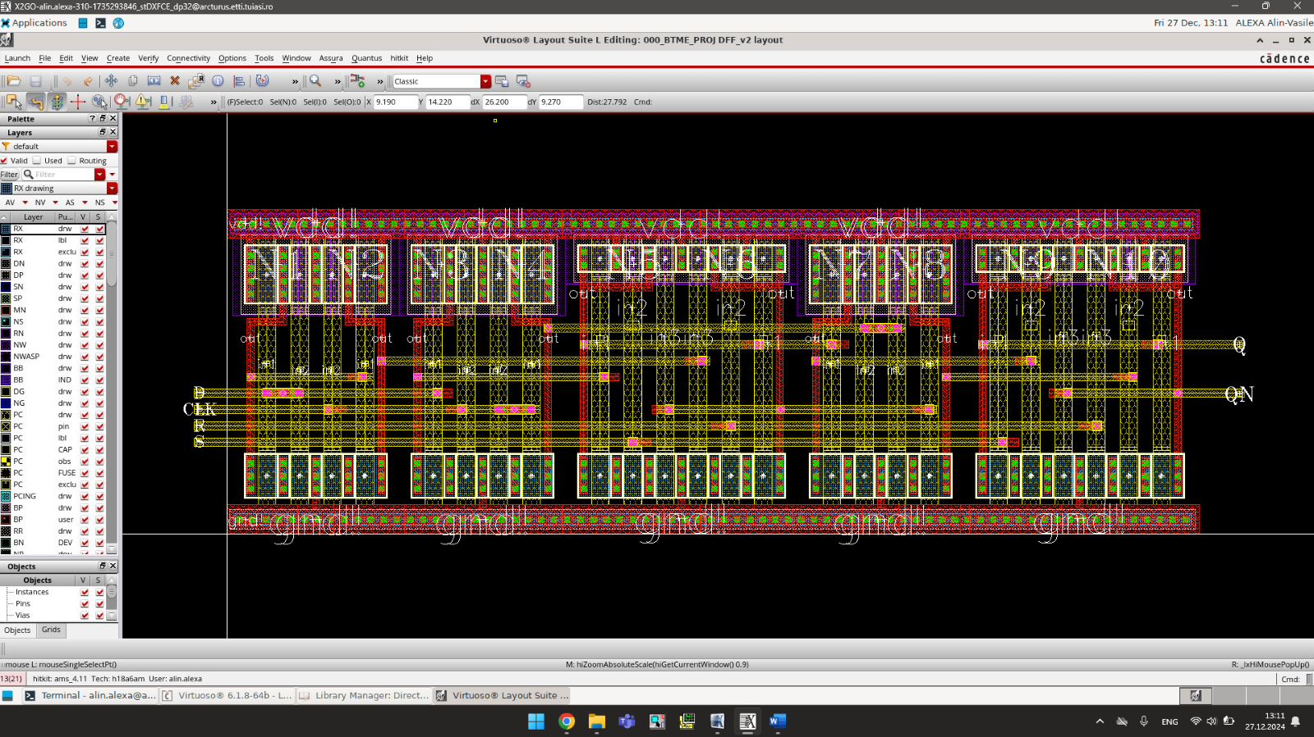

Slide 31
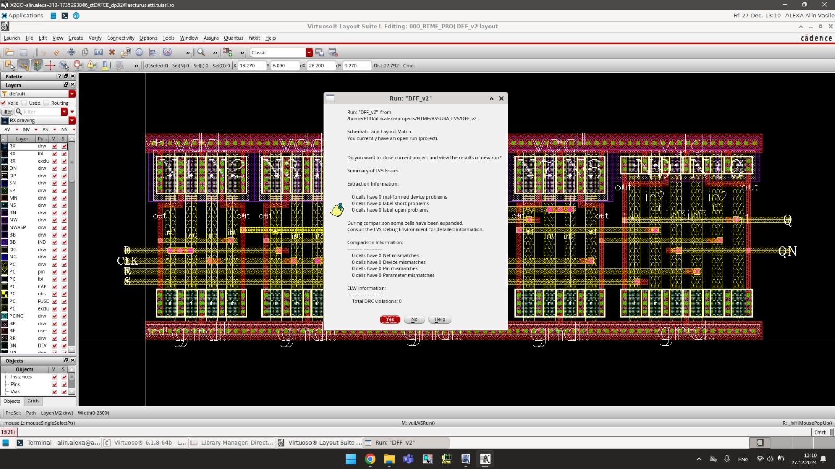

Slide 32
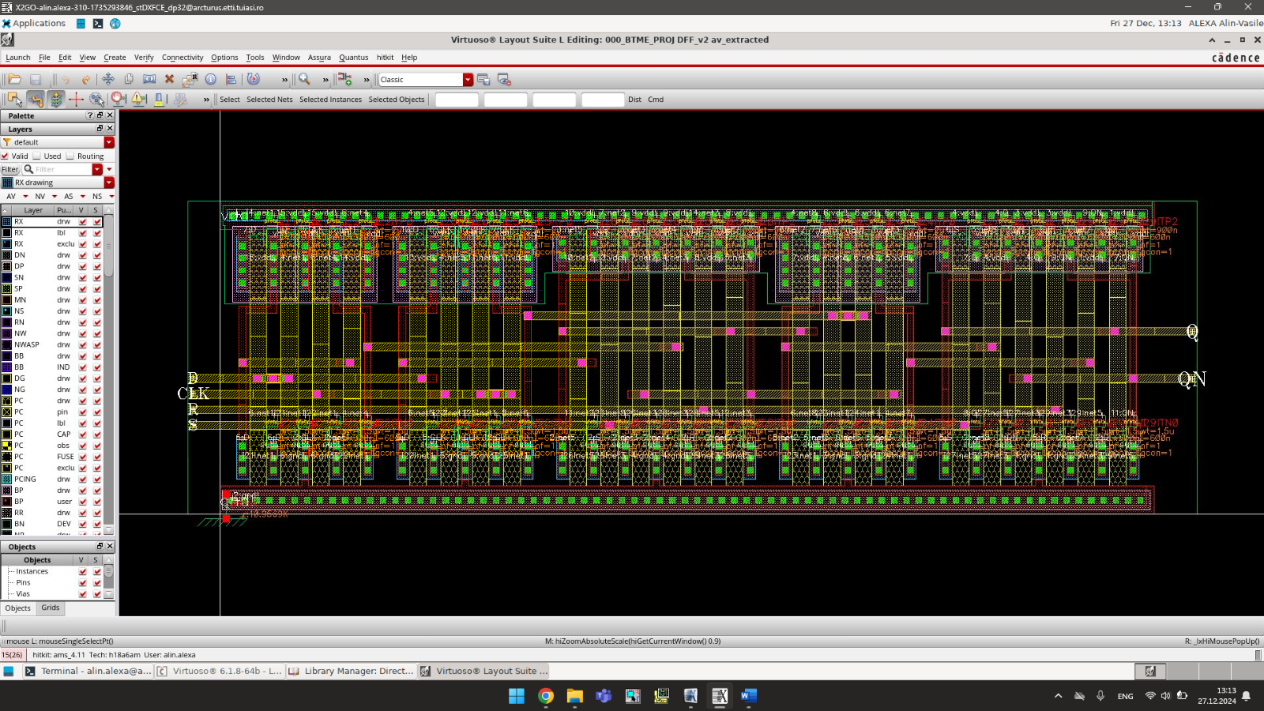

Slide 33
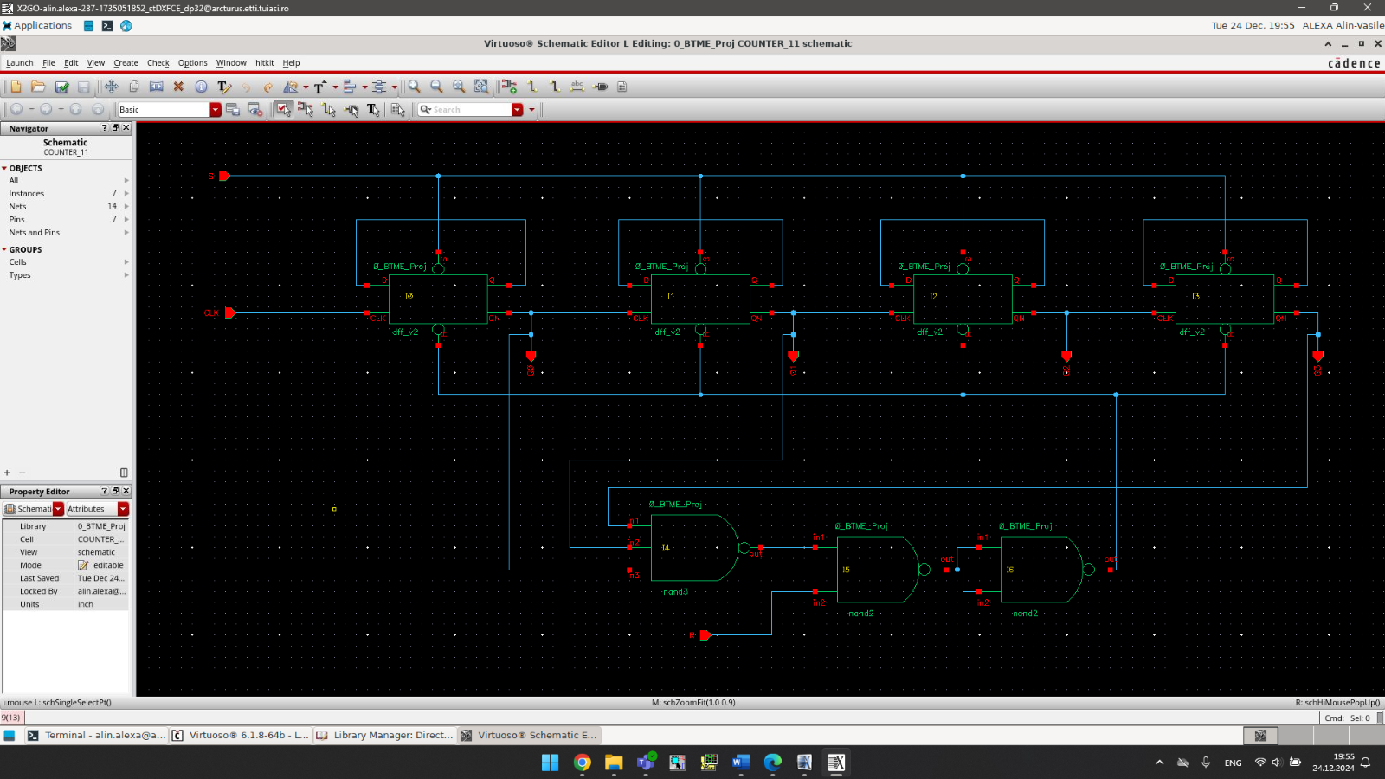
Realizarea Numaratorului cu 11 stari (Counter_11)

Slide 34
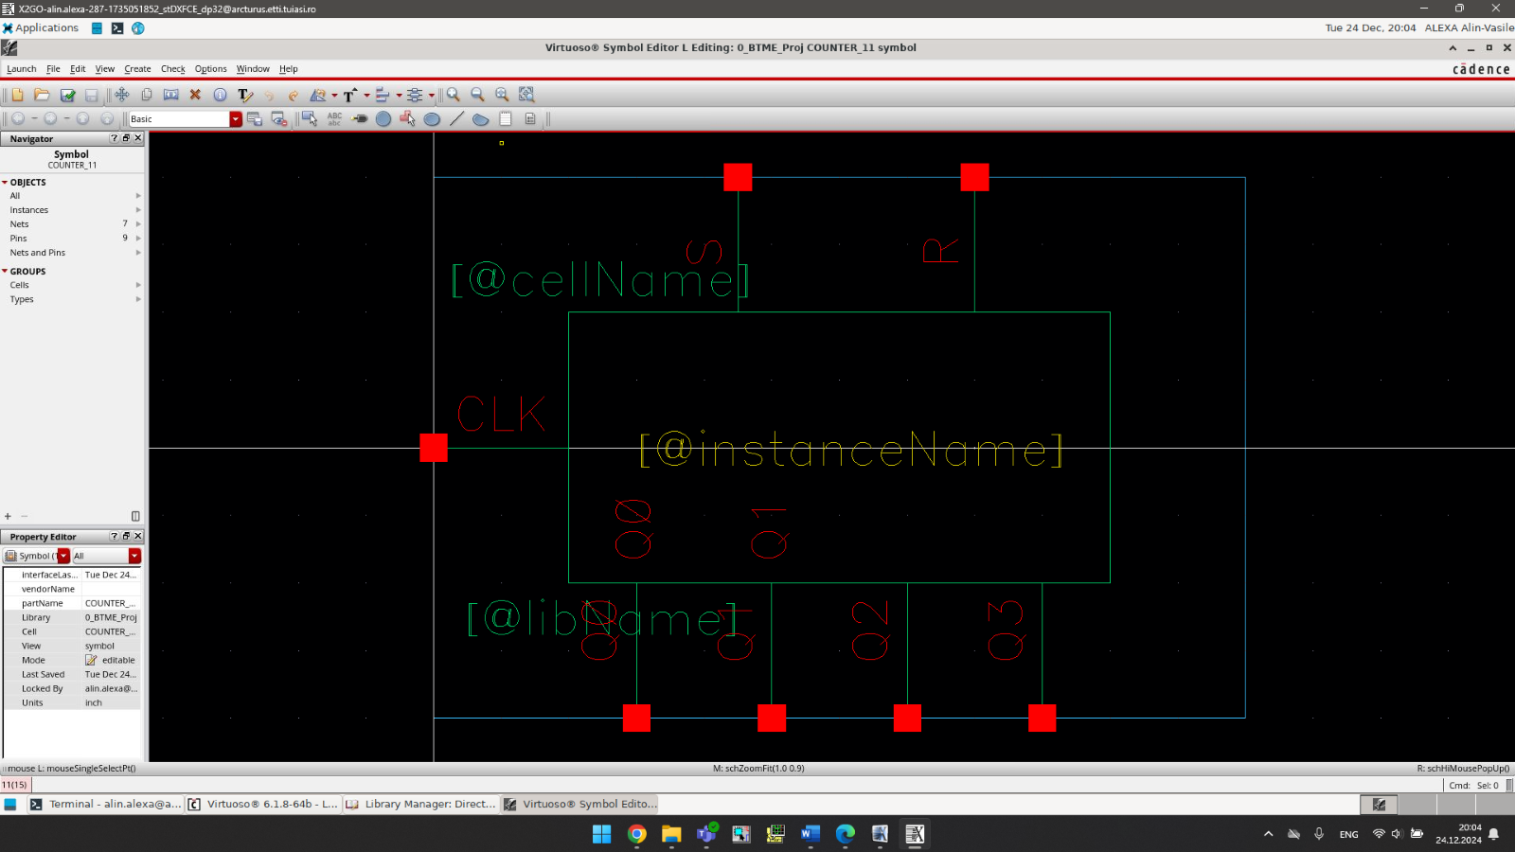

Slide 35
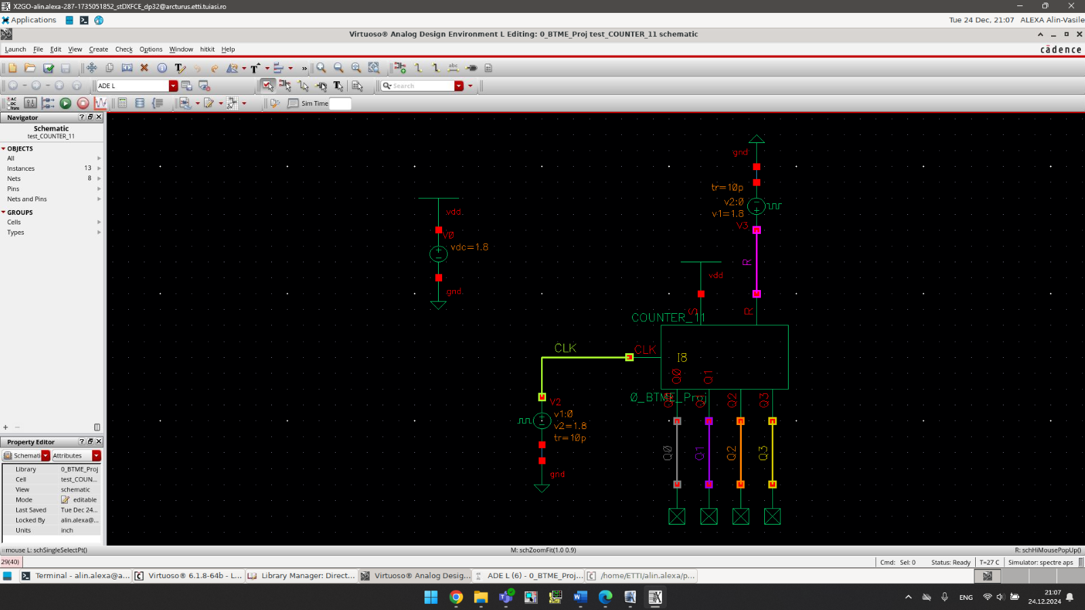

Slide 36
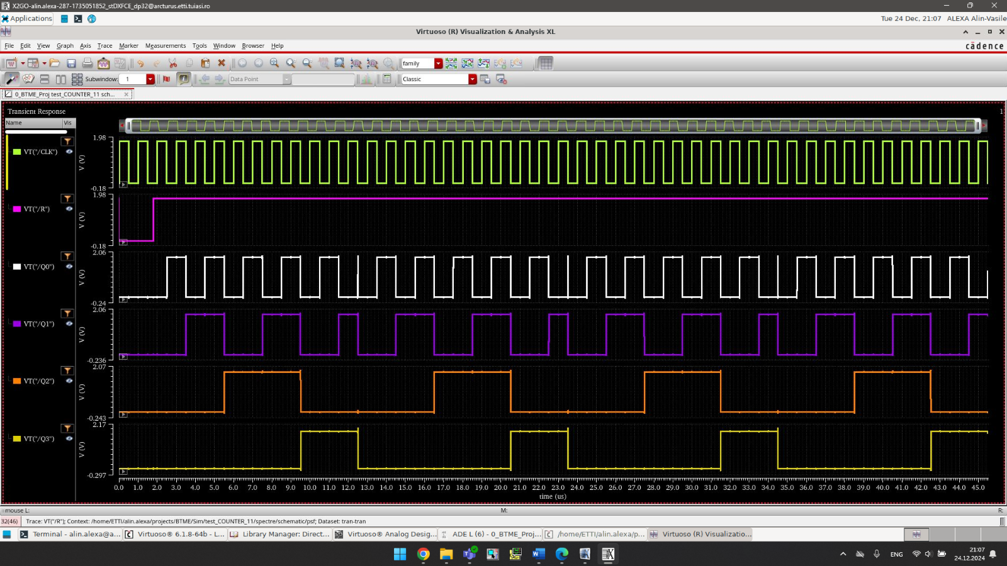

Slide 37
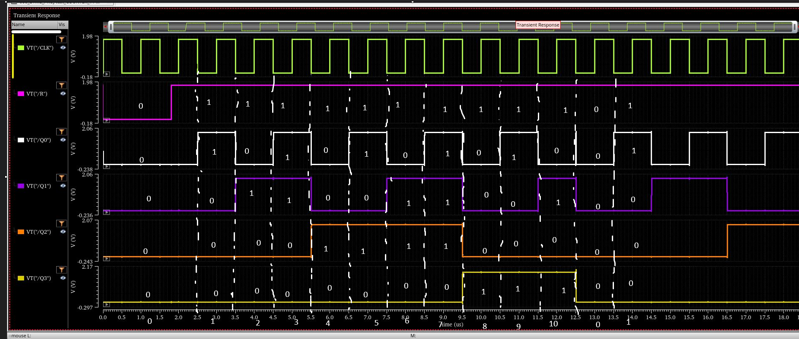

Slide 38
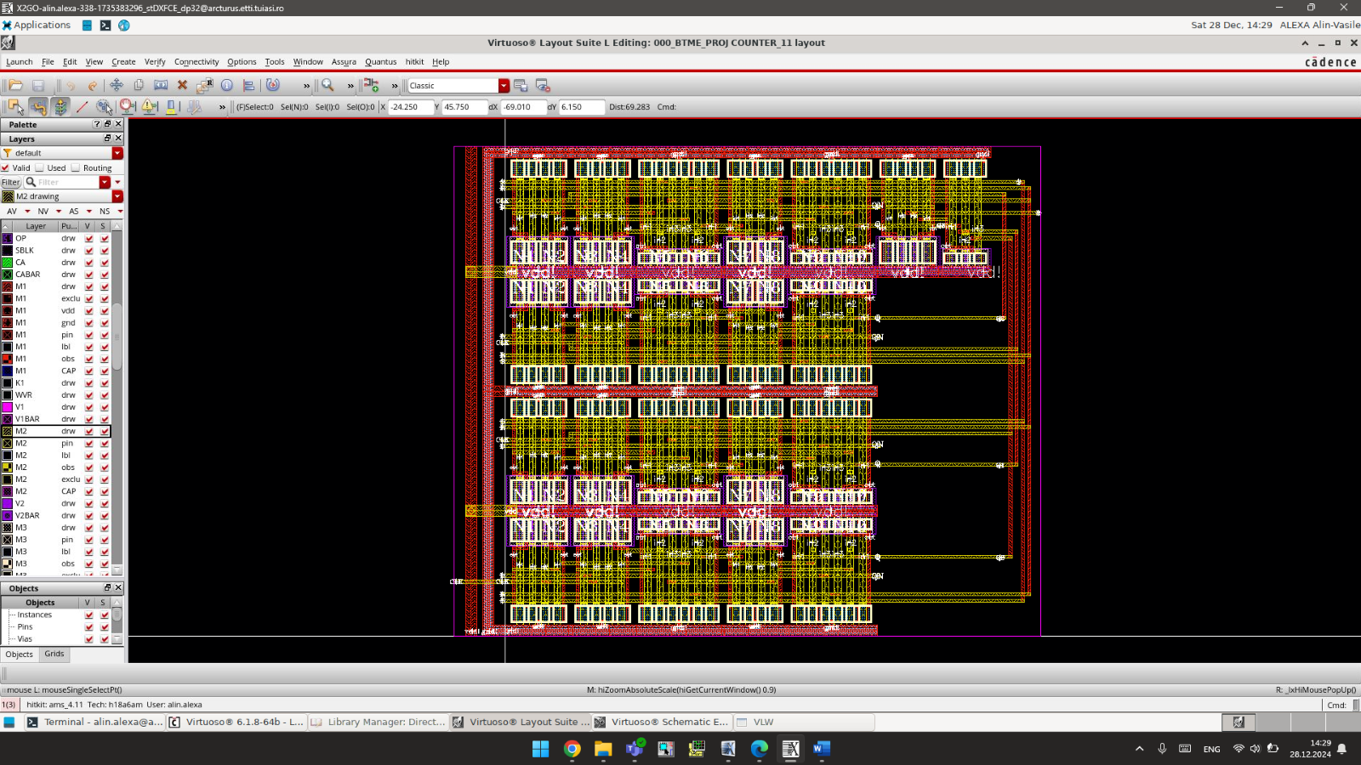

Slide 39
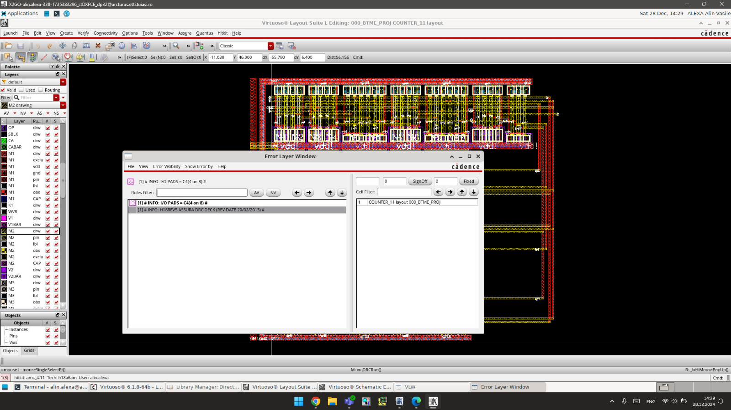

Slide 40
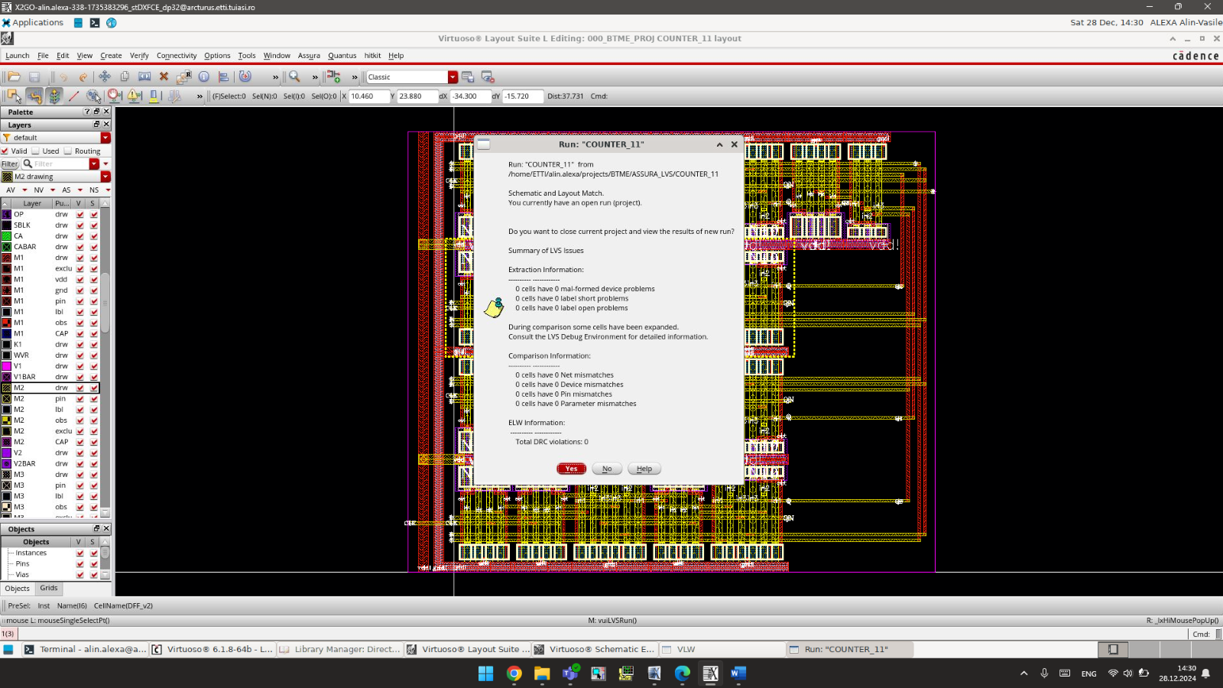

Slide 41
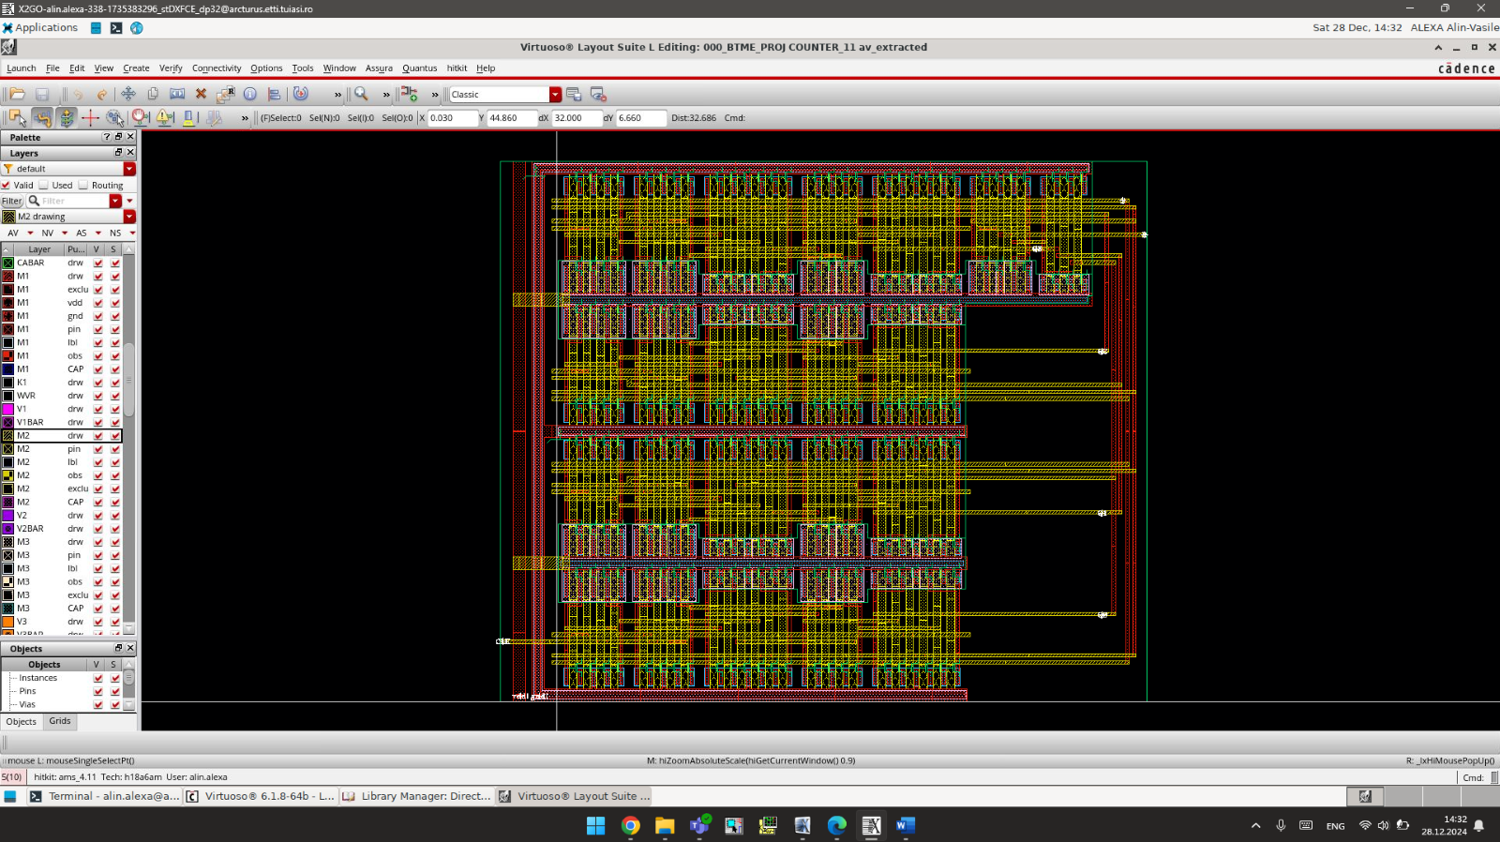

Slide 42
